Slide 1

员工风采
团结协作
团队风采展示ppt模板

Slide 2


事业兴衰，关键在人。中化集团一步步通过竞争在市场上赢得立足之地，依靠的正是一大批志同道合、不惧艰险、勇于担当的人。在中化集团推进管理变革和战略转型的过程中，无数中化人将精彩年华和满腔激情倾注在中化事业上，推动了公司不断发展壮大，也在中化历史上留下自己的人生印记。

Slide 3
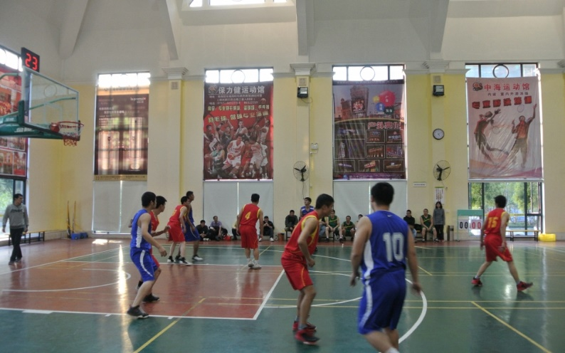
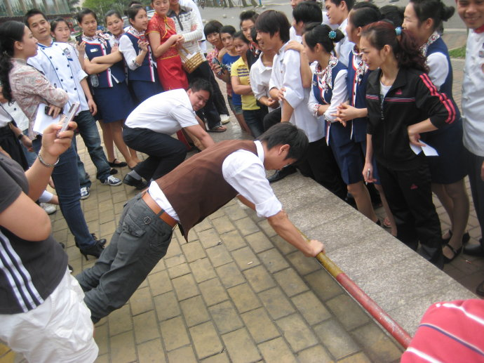

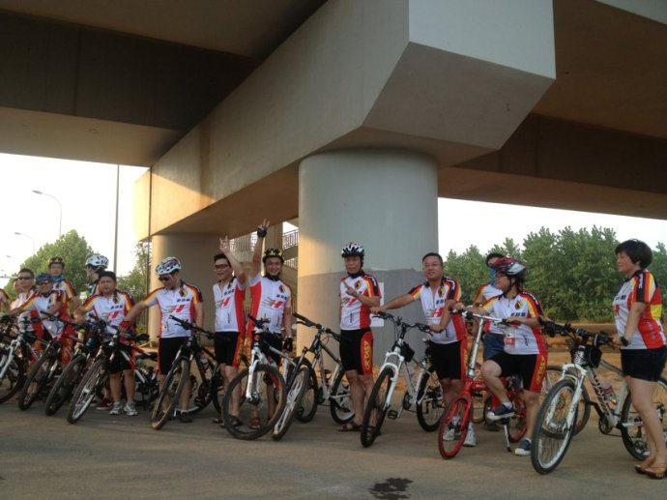
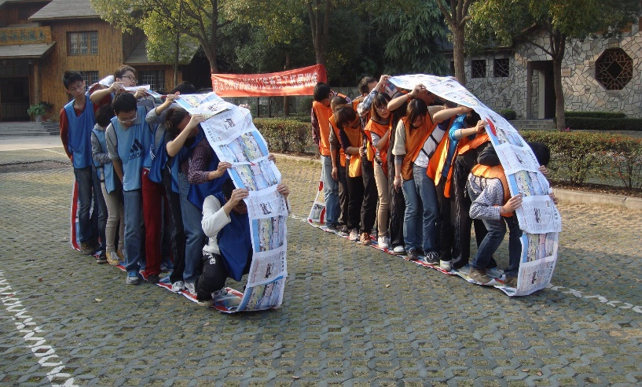

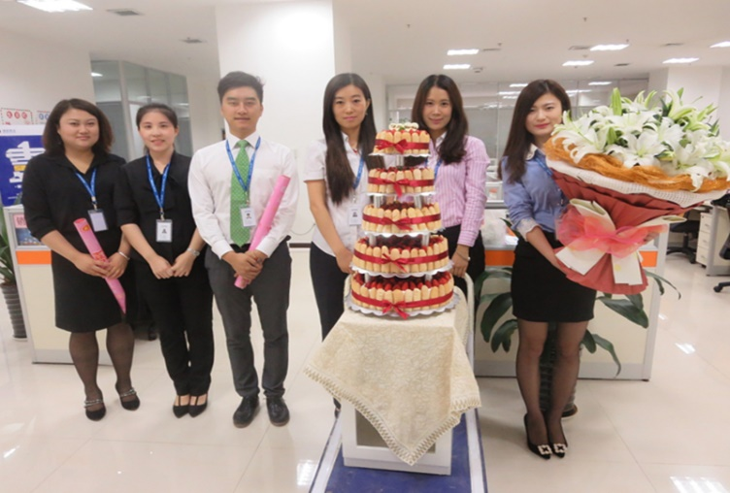

Slide 4

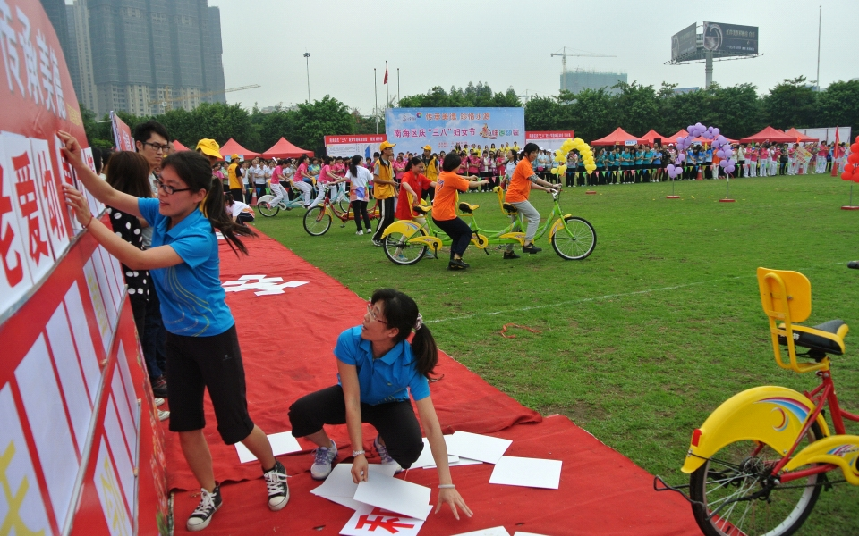
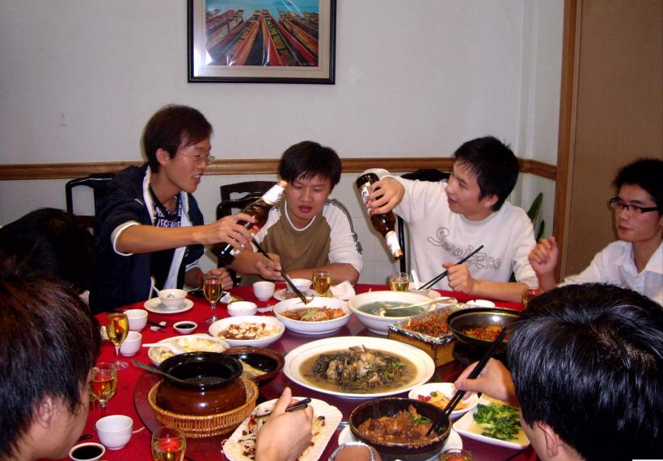


Slide 6
事业兴衰，关键在人。中化集团一步步通过竞争在市场上赢得立足之地，依靠的正是一大批志同道合、不惧艰险、勇于担当的人。在中化集团推进管理变革和战略转型的过程中，无数中化人将精彩年华和满腔激情倾注在中化事业上，推动了公司不断发展壮大，也在中化历史上留下自己的人生印记。

Slide 7
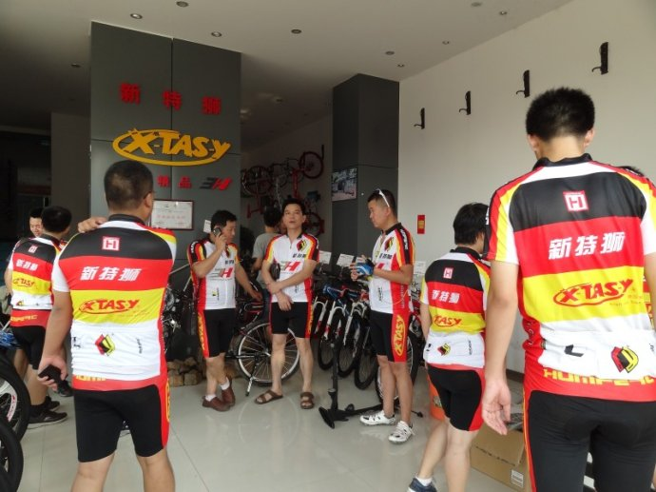
事业兴衰，关键在人。中化集团一步步通过竞争在市场上赢得立足之地，依靠的正是一大批志同道合、不惧艰险、勇于担当的人。在中化集团推进管理变革和战略转型的过程中，无数中化人将精彩年华和满腔激情倾注在中化事业上，推动了公司不断发展壮大，也在中化历史上留下自己的人生印记。

Slide 8

活动的意义
生活的琐碎，像灰尘一样遮住双眼，这一刻，我要用它去拥抱缤纷的色彩，定格美好画面,洗尽喧嚣的记忆……
延迟符

Slide 9
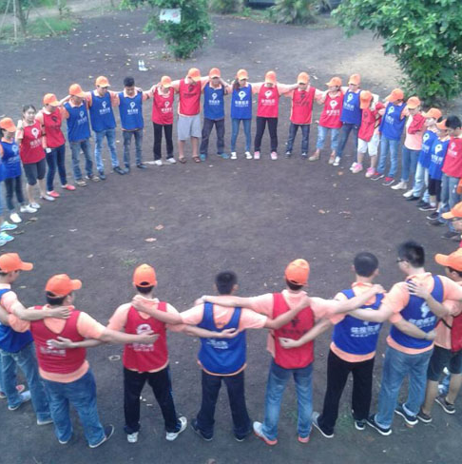
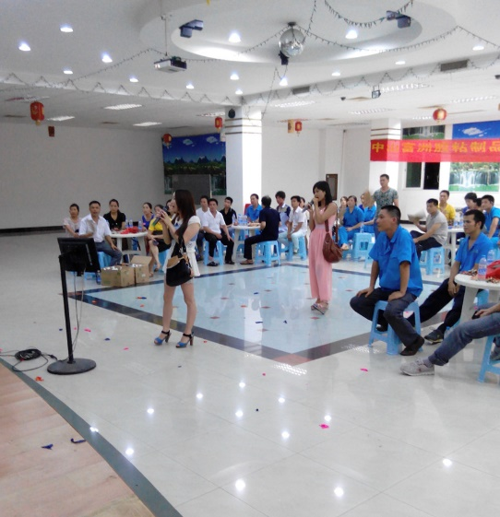
事业兴衰，关键在人。中化集团一步步通过竞争在市场上赢得立足之地，依靠的正是一大批志同道合、不惧艰险、勇于担当的人。在中化集团推进管理变革和战略转型的过程中，无数中化人将精彩年华和满腔激情倾注在中化事业上，推动了公司不断发展壮大，也在中化历史上留下自己的人生印记。

Slide 10






Slide 11


Slide 12

事业兴衰，关键在人。中化集团一步步通过竞争在市场上赢得立足之地，依靠的正是一大批志同道合、不惧艰险、勇于担当的人。在中化集团推进管理变革和战略转型的过程中，无数中化人将精彩年华和满腔激情倾注在中化事业上，推动了公司不断发展壮大，也在中化历史上留下自己的人生印记。

Slide 13


活动
沿途是流动的风景，能感受拂面而过的风，沐浴洋洋洒洒的阳光，听闻，那些关于爱的故事……

Slide 14





爱琴海
20XX\XX\XX
这是路途的第二站，心中始终有一份向往，愿在这片土地上寻找到陌生又心动的温存，为记忆画上完美一笔……
延迟符

Slide 15




Slide 16
美好的
时
光

Slide 17
感谢观看

